Slide 1
স্বাগতম

Slide 2
শিক্ষক পরিচিতি
ফারহানা জেসমিন
সহকারি শিক্ষক
আমোয়াকান্দা মডেল সরকারি প্রাথমিক বিদ্যালয়।

Slide 3
পাঠ পরিচিতি
শ্রেণি-৫ম
বিষয়-বাংলাদেশ ও বিশ্ব পরিচয়
অধ্যায়-৮(নারী পুরুষ সমতা)
পাঠ-নারী নির্যাতন
পাঠ্যাংশ-বিশ্বে নারী-পুরুষের…………উন্নয়ন জরুরি।

Slide 4
শিখনফল
২.১.৩-নারী নির্যাতনের নেতিবাচক প্রভাব বলতে পারবে।

Slide 5
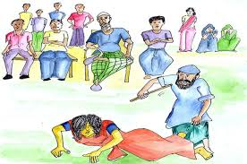
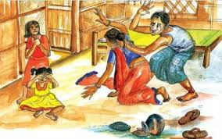
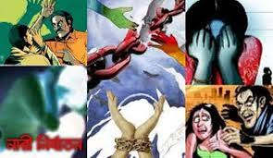
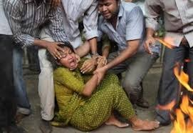
এসো ছবি দেখি

Slide 6
আজকের পাঠ
নারী নির্যাতন

Slide 8
নারী নির্যাতনের কারণ
যৌতুক
দারিদ্র
নেতিবাচক
দৃষ্টিভংগি
অশিক্ষা
নারীদের
দুর্বল ভাবা
বেকারত্ব
স্বামীর পরকীয়া
স্বামীর
মাদকাশক্তি

Slide 9
নারী নির্যাতনের প্রভাব
কাজের সুযোগ ক্ষতিগ্রস্থ
শিশুর স্বাস্থ্য ও বেড়ে উঠা
নারীরা শিক্ষা থেকে বঞ্চিত
অটিস্টিক শিশু

Slide 10
নারী নির্যাতন প্রতিরোধে সরকার কী করছে?

Slide 11
এমনেস্টি ইন্টারন্যাশনাল
মহিলা ও শিশু বিষয়ক মন্ত্রনালয়
মহিলা বিষয়ক অধিদপ্তর

Slide 12
মহিলা ও শিশু বিষয়ক মন্ত্রনালয়
নির্যাতিতদের থাকা ও খাওয়ার ব্যবস্থা
প্রয়োজনীয় পরামর্শসেবা
নিপীড়নের শিকার নারী ও শিশুদের চিকিৎসা সেবা
আইনি সহায়তা

Slide 13
দলীয় কাজ
দল নং-১ ও৩
নারী নির্যাতনের ৩টি করে কারণ ও প্রভাব লিখ।
দল নং-২ ও ৪
নারী নির্যাতন প্রতিরোধে কোন কোন প্রতিস্টান
কী কী কাজ করছে তা লিখ।

Slide 14
বাংলাদেশ ও বিশ্ব পরিচয় বই এর ৬৮ পৃষ্ঠা খোলি ও পড়ি।

Slide 15
আজকে আমরা যা শিখলাম-
নারী নির্যাতনের কারণ
যৌতুক
দারিদ্র
অশিক্ষা
বেকারত্ব
স্বামীর মাদকাশক্তি
নারীদের দুর্বল ভাবা
নারীদের প্রতি নেতিবাচক দৃস্টিভংগি
নারী নির্যাতনের প্রভাব
অটিস্টিক শিশু
শিশুর মানসিক সমস্যা
শিশুর স্বাস্থ্য ও বেড়ে উঠা
নারীরা শিক্ষা থেকে বঞ্চিত

Slide 16
মহিলা ও শিশু বিষয়ক মন্ত্রনালয়
নির্যাতিতদের থাকা ও খাওয়ার ব্যবস্থা
প্রয়োজনীয় পরামর্শসেবা
নিপীড়নের শিকার নারী ও শিশুদের চিকিৎসা সেবা
আইনি সহায়তা

Slide 17
নিচের প্রশ্নগুলোর উত্তর লিখ-
নারী নির্যাতনের ২টি কারণ
১.যৌতুক ২.দারিদ্র
নারী নির্যাতনের ২টি প্রভাব
১.শিশুর স্বাস্থ্য ও বেড়ে উঠা ২.শিশুর মানসিক সমস্যা
২ ধরনের নারী নির্যাতনের নাম
১.নারীদের এসিড ছুঁড়ে মারা ২.যৌতুকের দাবীতে নির্যাতন ও হত্যা
কত সালে নারী উন্নয়ন নীতি প্রবর্তন করা হয়েছে।
২০১১ সালে

Slide 18
বাড়ির কাজ
তোমার মতে নারী নির্যাতনের প্রভাবে সমাজে নারীদের অবস্থান কী হতে পারে তা ৩টি বাক্যে লিখ।

Slide 19
ধন্যবাদ

